Slide 1
第１時目
◯たくさん安い物を作った結果、どんな事が起
きているだろうか？
たくさんの物を捨てた結果、どんな事が起き
ているだろうか？
第２時目
◯ごみを増やさないためには、どうしたらよい
だろうか？
◯循環型社会と４Ｒ
第３時目：今日は、前回２回分の学習をもとに、考えていきましょう。

Slide 2
「循環型社会」
限りある資源を
むだなくくり返し使い、
同時に環境汚染を
少なくしていく社会

Slide 3
１．循環型社会をつくることは
できるのだろうか。
社会問題：○天然資源の枯渇（資源がなくなる）
○廃棄物処理（ごみ・産業廃棄物）
○環境汚染（空気・水・土壌汚染）

Slide 4
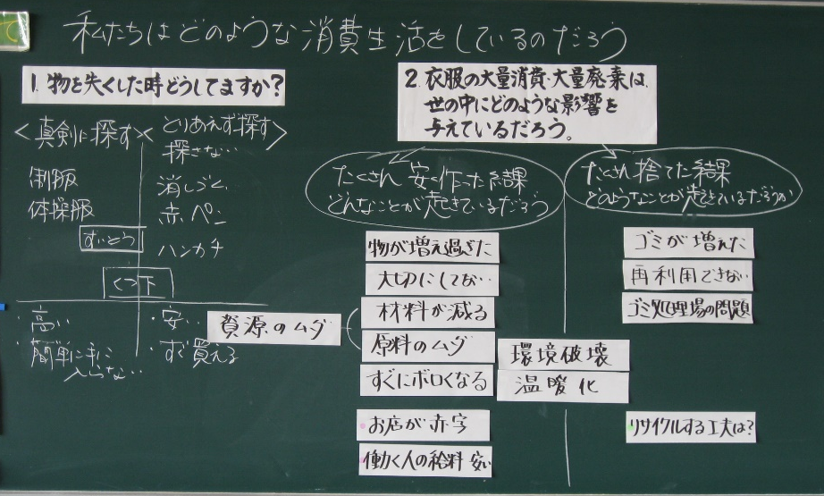
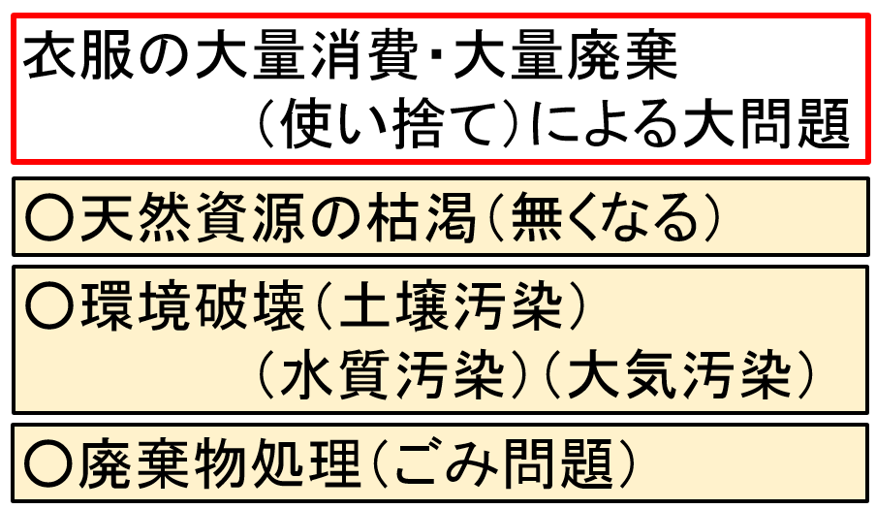
中学１年のＡさんは、家庭科の時間に衣服の使い捨てが関係している様々な社会問題について学習しました。
次の日、ファストファッション店のチラシが入ってきました。欲しい服が安くで載っています。

Slide 5
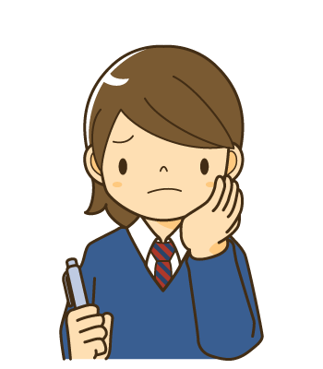

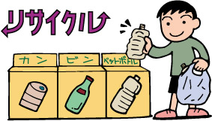
でもやっぱり、ファストファッションは買わない方がいいよねと迷っているとき・・・・
よいことを思いつきました。
「いらなくなったら、回収ボックスに入れれば、むだにならないはず！ペットボトルやアルミ缶だってそうしているし。フリーマーケットに出してもいいよね！」

Slide 6
Ａさんはほっとして、家族にそのファストファッション店に買い物に連れて行ってもらうことにしました。
あなたは、Ａさんの行動をどう考えますか。
Ａさんに、賛成ですか？
反対ですか？
その理由は？

Slide 7
【班での話し合い方】
①ふせんに書いていることを読みながら台紙にはる。
②同じような考えどうしグループ分し、貼りなおす。
③線で囲って名前をつける。
④自分の考えと比べ、考えを伝え合う。
※理由を言いながらシールをはる。
⑤班の考えをまとめる。※多い意見を赤で囲む。
※言葉を台紙に書き加える。

Slide 8
これまでの学習 確認コーナー
○日本は衣服の約９５％を輸入。
●古着を外国に送っても、使用されていない物も多い。

Slide 9
いらなくなった衣服のゆくえ
これまでの学習 確認コーナー
古着として再利用
日本人１人当たり、
年間２０着を
捨てている。
ウエス・綿
・フエルト
などに

Slide 10
衣服のリサイクル率が低い理由
たくさんの費用がかかる
安い衣服がたくさん輸入されている

Slide 11
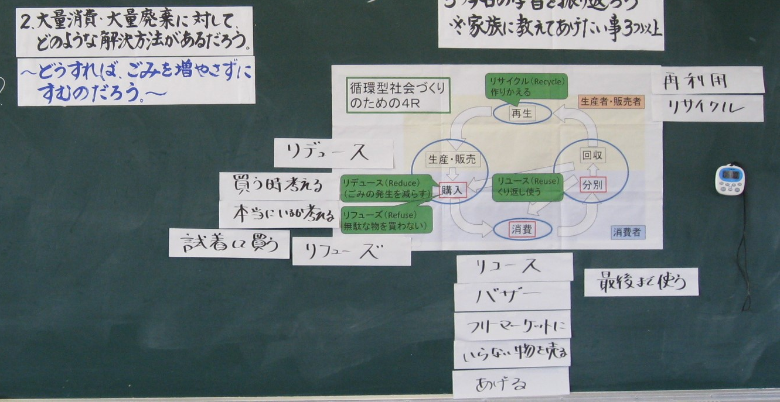

簡単に解決する問題でない？！
１－３ 前回の授業
全部に共通する考え方

Slide 12

とは、
「物の命を大切にする」こと。
物の一生を考えてみよう

Slide 13
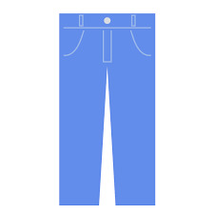
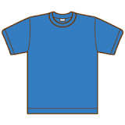
服の一生
再生
利用さ
れない
リサイクル（Recycle）
作りかえる
回収
生産・販売
リデュース（Reduce）
ごみの発生を減らす
分別
購入
リユース（Reuse）
くり返し使う
リフューズ（Refuse）
無駄な物を買わない）
捨てる
消費

Slide 14
「物の命を大切にする」には、
まずどうすることが大切？！
物の循環はどこから始まる？

Slide 15
服の一生
フエルトや綿に作りかえる
第３段階
再生
利用さ
れない
リサイクル（Recycle）
作りかえる
回収
生産・販売
フリーマーケット・バザーなど
リデュース（Reduce）
ごみの発生を減らす
分別
購入
リユース（Reuse）
くり返し使う
リフューズ（Refuse）
無駄な物を買わない）
いる人にあげる
捨てる
第１段階
第２段階
消費

Slide 16
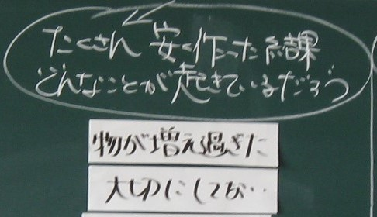
前の前の授業で
第１段階
第３段階
簡単に解決する問題でない？！
第２段階
全部に共通
する考え方
１年 組 前回の授業

Slide 17
１枚２７０円のＴシャツの自動販売機
１枚２７０円のＴシャツの自動販売機（ＹｏｕＴｕｂｅ）
https://www.youtube.com/watch?v=KfANs2y_frk

